Slide 1
分層負責事項參考資料
現行規定
  ☺臺中市政府○○局分層負責明細表
  ☺臺中市各區公所分層負責明細表
分層負責一般缺失情形
  ☺未依分層負責明細表規定辦理公文批核
  (01)承辦人自行核定決行公文
  (02)批核決行層次別錯誤
  (03)所有公文均為一層決行

Slide 2
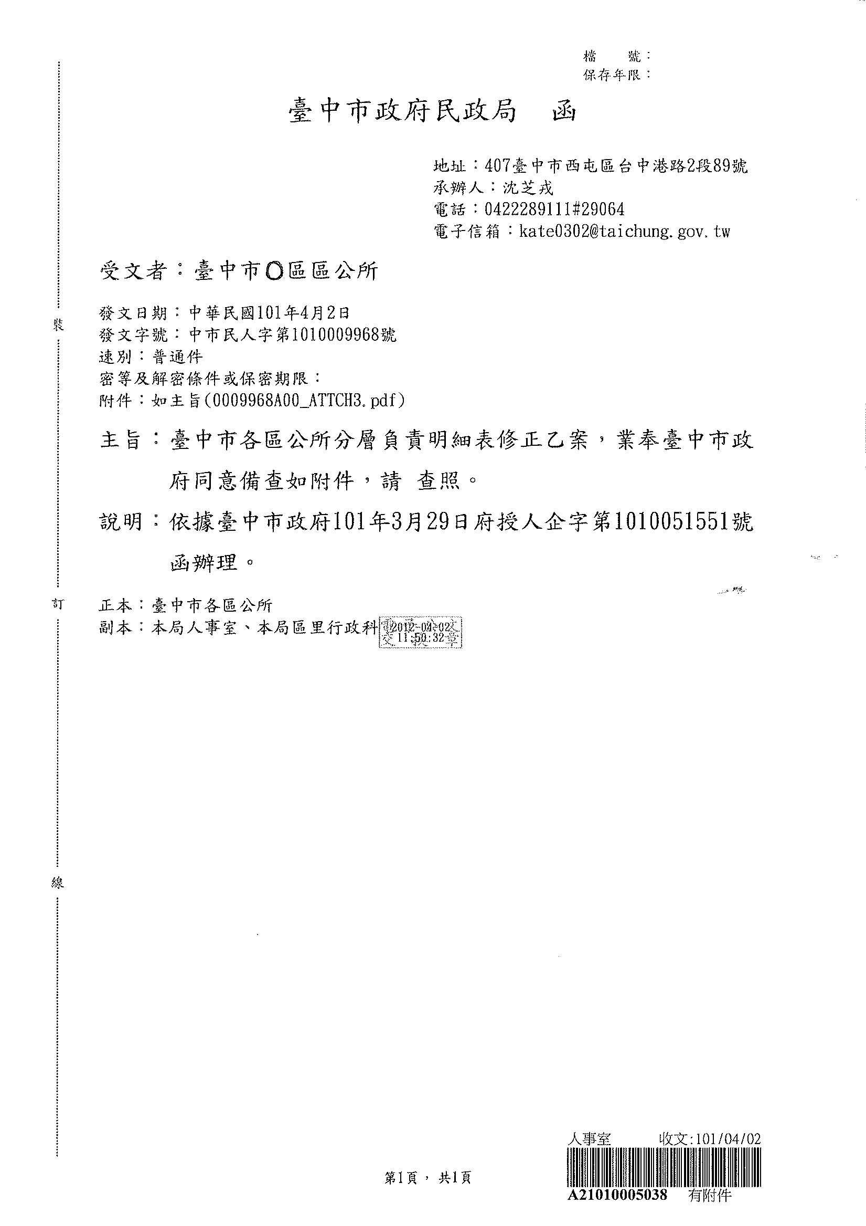

Slide 3
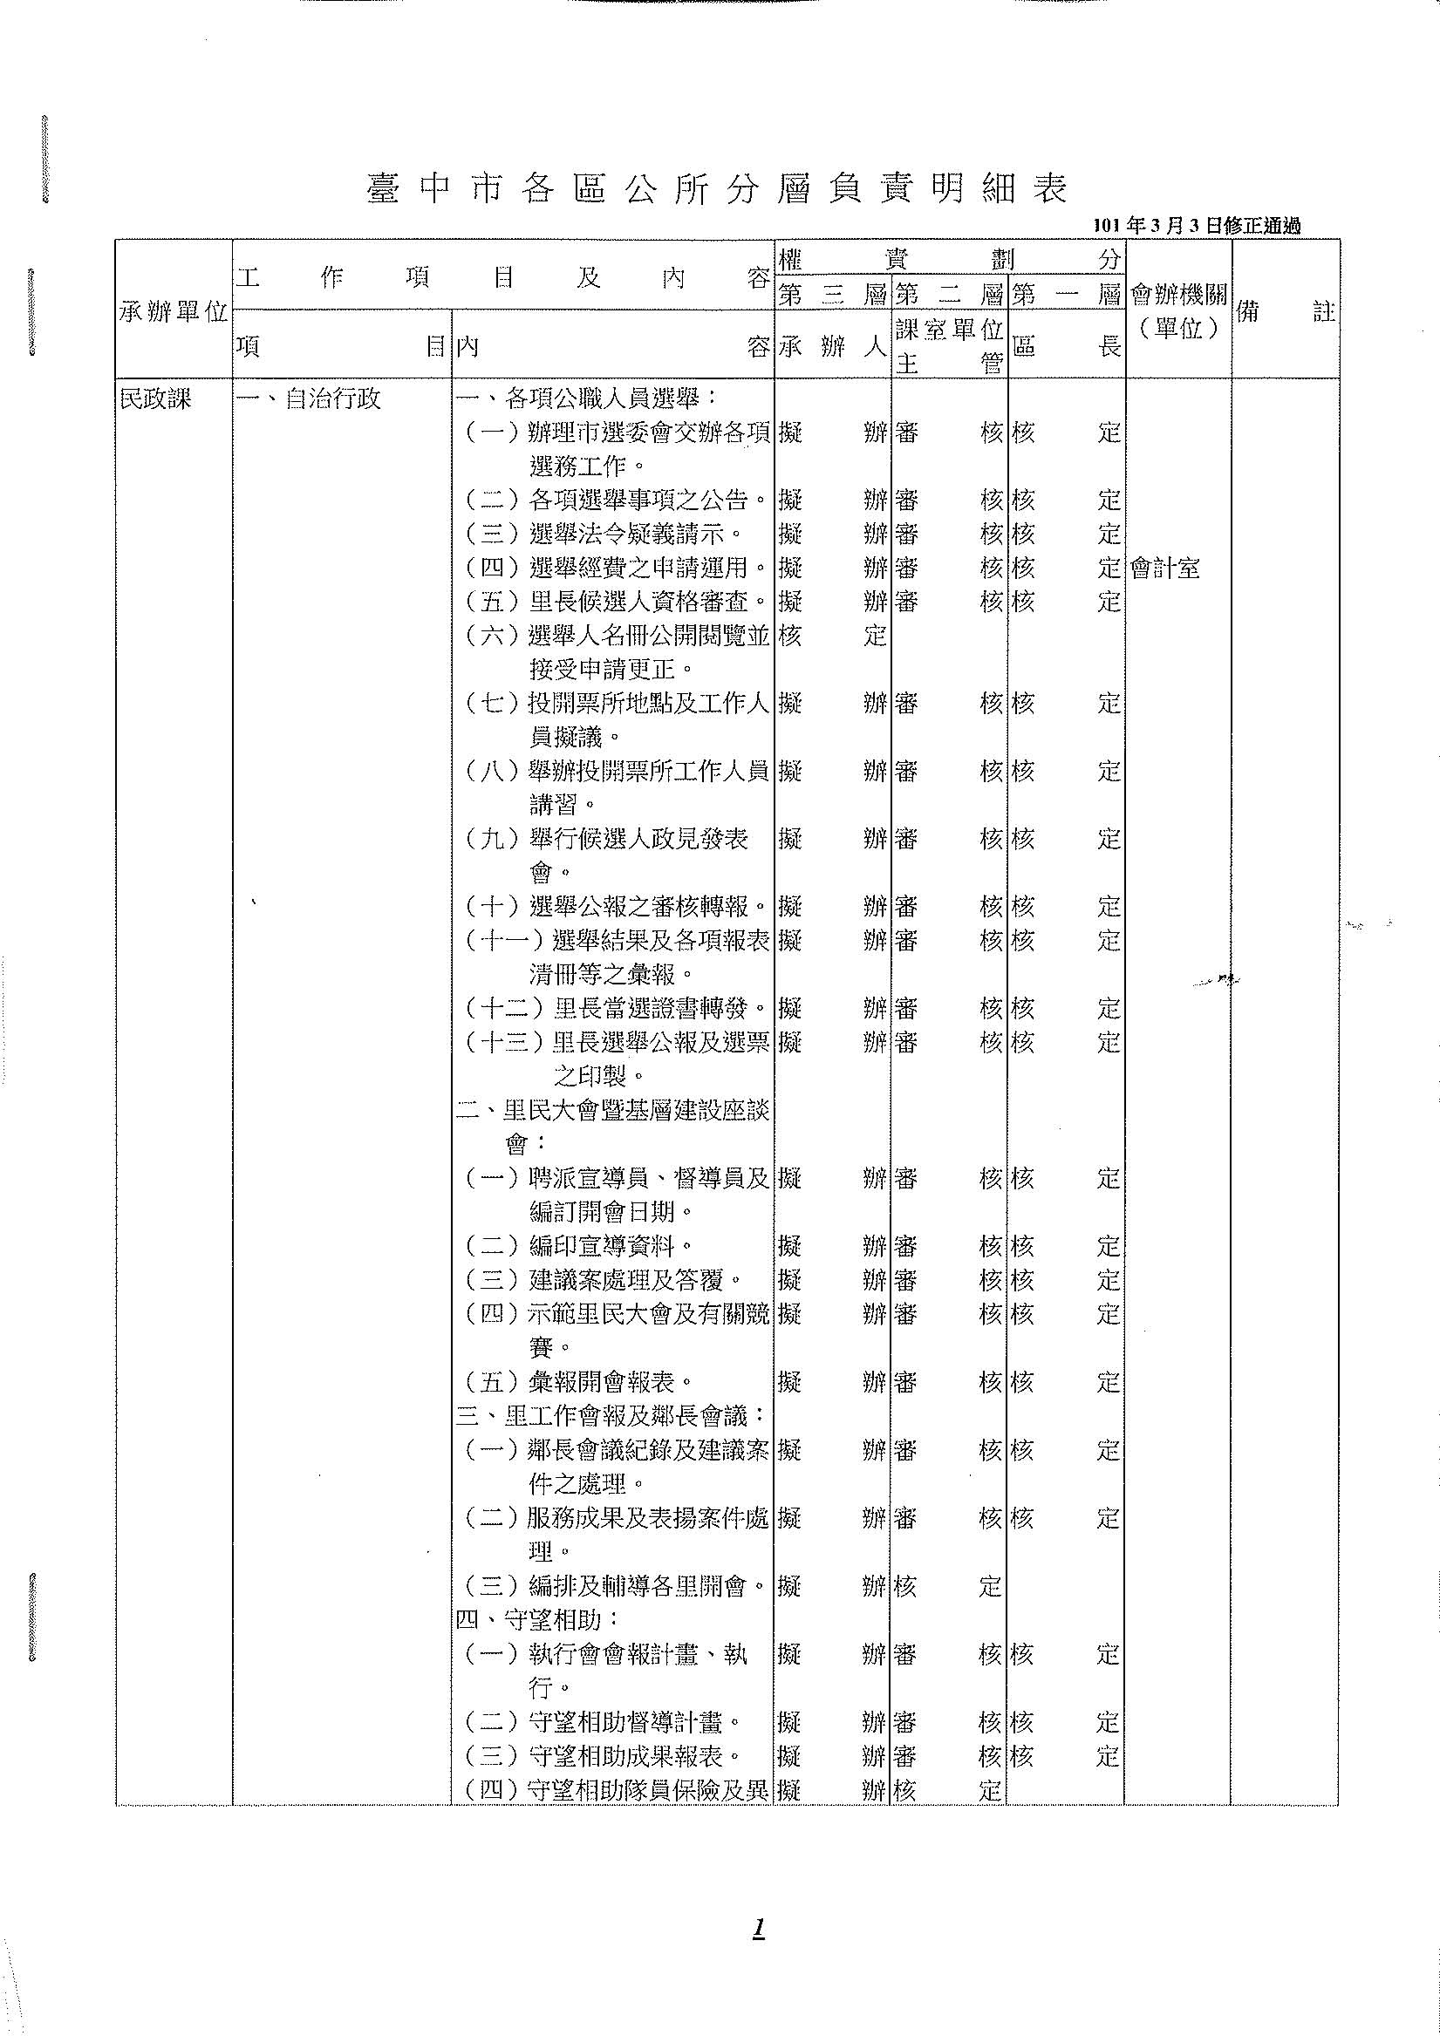

Slide 4
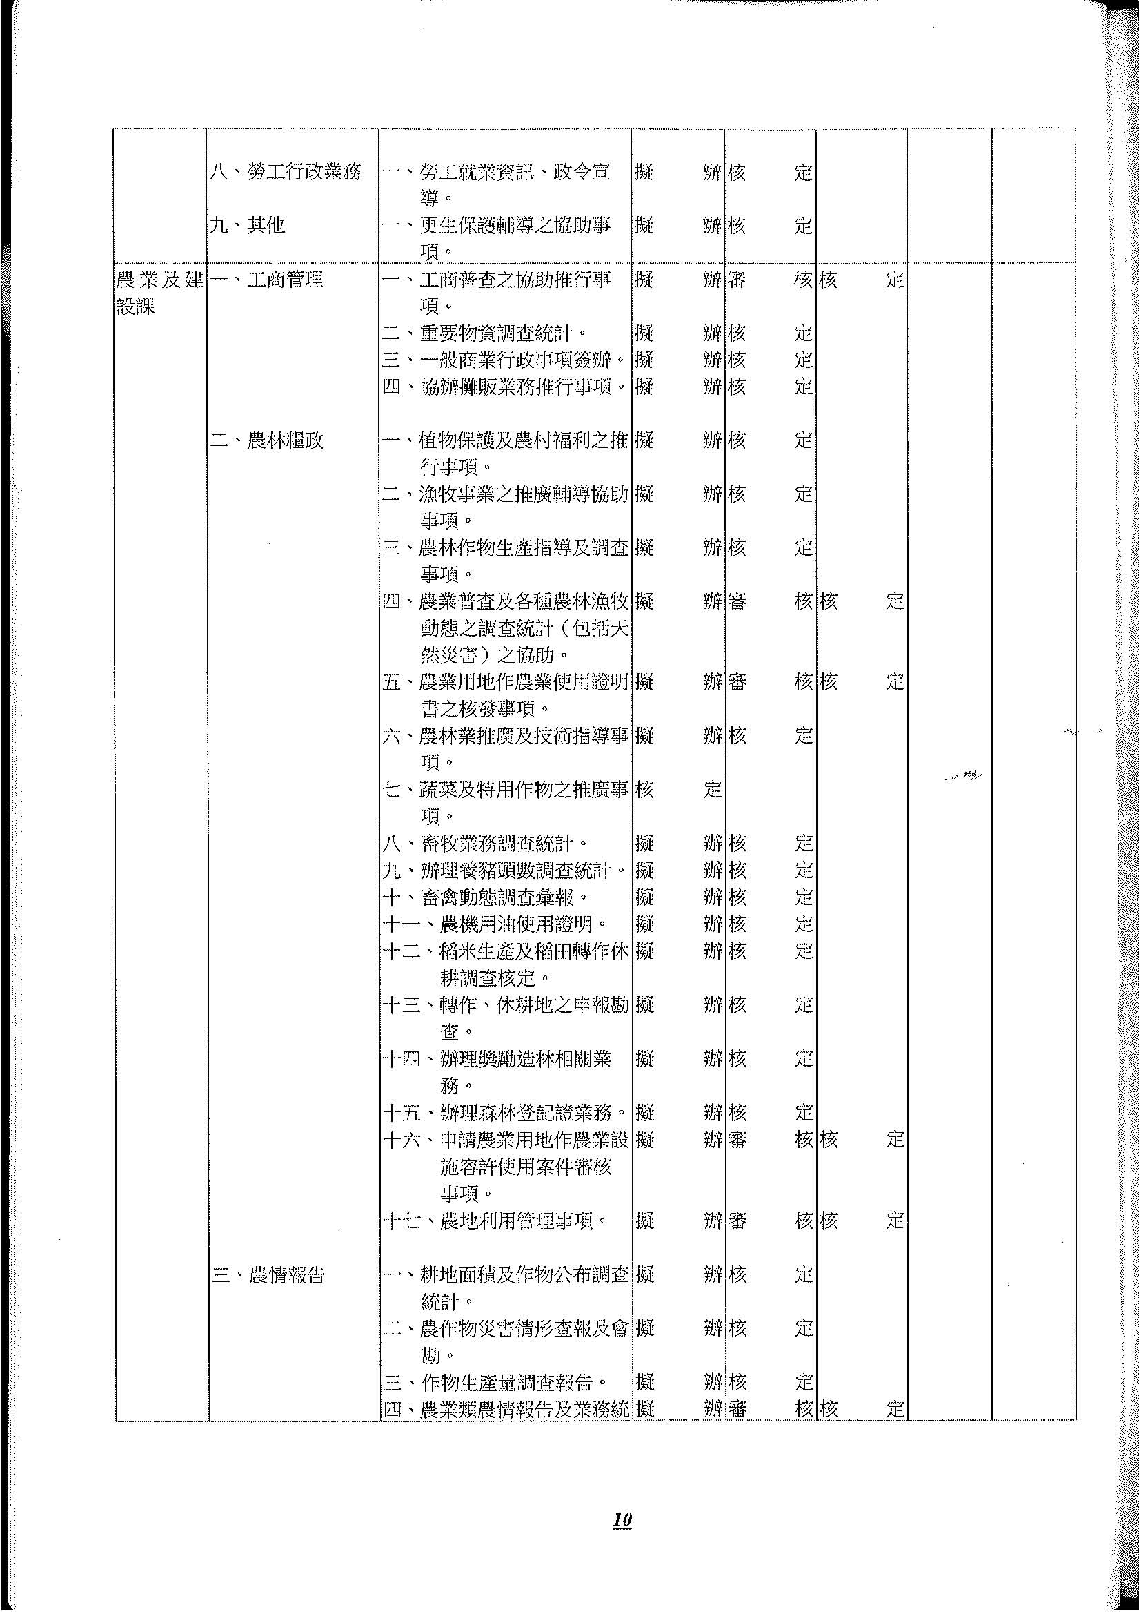

Slide 5

職務代理事項參考資料
現行法令規定
  ☺銓敘部98年10月30日部銓三字第0983140761號函頒修訂各機關 職務代理應行注意事項
常見職務代理一般缺失
  ☺職務代理名冊建置未完備，人員異動時未適時更新調整
  ☺未依據職務代理規定，依序執行職務代理
  ☺代而不理，理而不實，造成公文逾期，影響民眾權益

